Slide 1
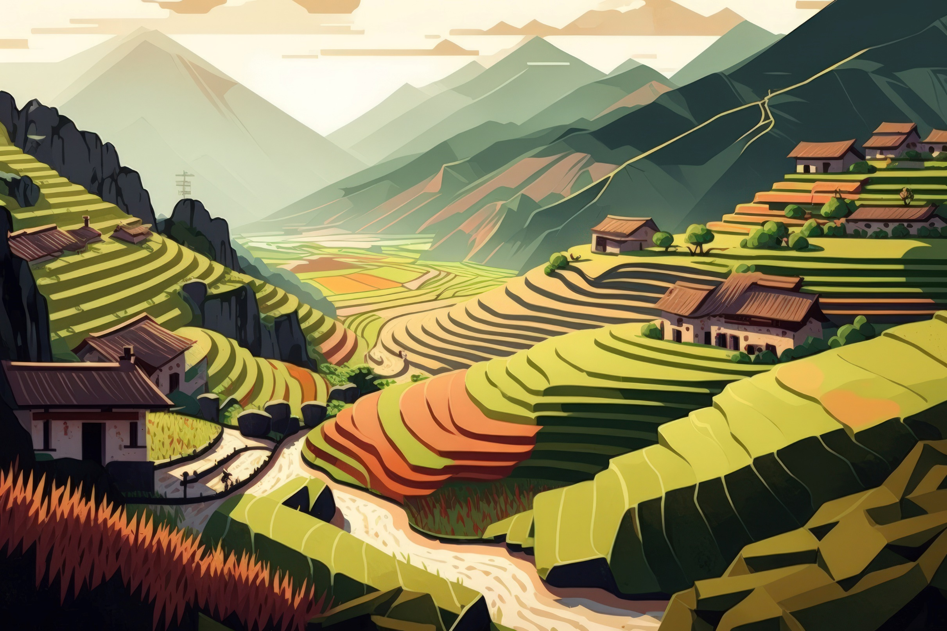

Slide 2
YÊU CẦU CẦN ĐẠT
1. Kiến thức
Kể được một số dân tộc sinh sống ở vùng trung du và miền núi Bắc Bộ.
Nhận xét được một cách đơn giản về sự phân bố dân cư ở vùng Trung du và miền núi Bắc Bộ thông qua lược đồ phân bố dân cư.
2. Phẩm chất
Hình thành năng lực nhận thức khoa học Địa lí; Hình thành năng lực tìm hiểu Địa lí; tự chủ và tự học, năng lực giao tiếp và hợp tác,...
3. Năng lực
Bồi dưỡng phẩm chất: Nhân ái, tôn trọng sự khác biệt giữa các dân tộc.

Slide 6
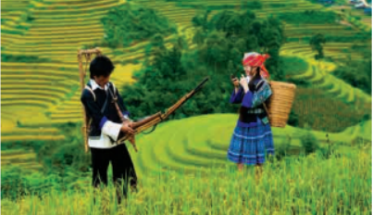
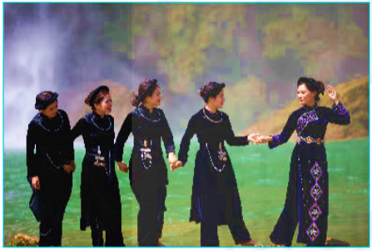
Một số dân tộc sống ở vùng Trung du và
miền núi Bắc Bộ.
Em hãy đọc thông tin SGK trang 24 và kể tên một số
dân tộc vùng Trung du và miền núi Bắc Bộ.
Người Mông
Người Tày

Slide 7
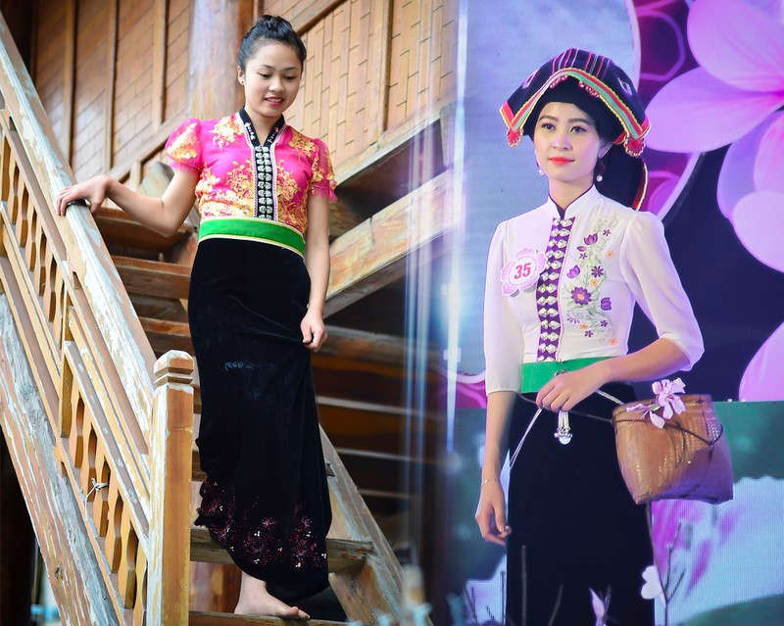
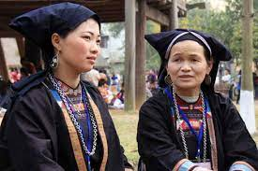
Một số dân tộc sống ở vùng Trung du và
miền núi Bắc Bộ.
Người Thái
Người Nùng

Slide 8
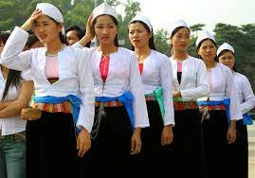
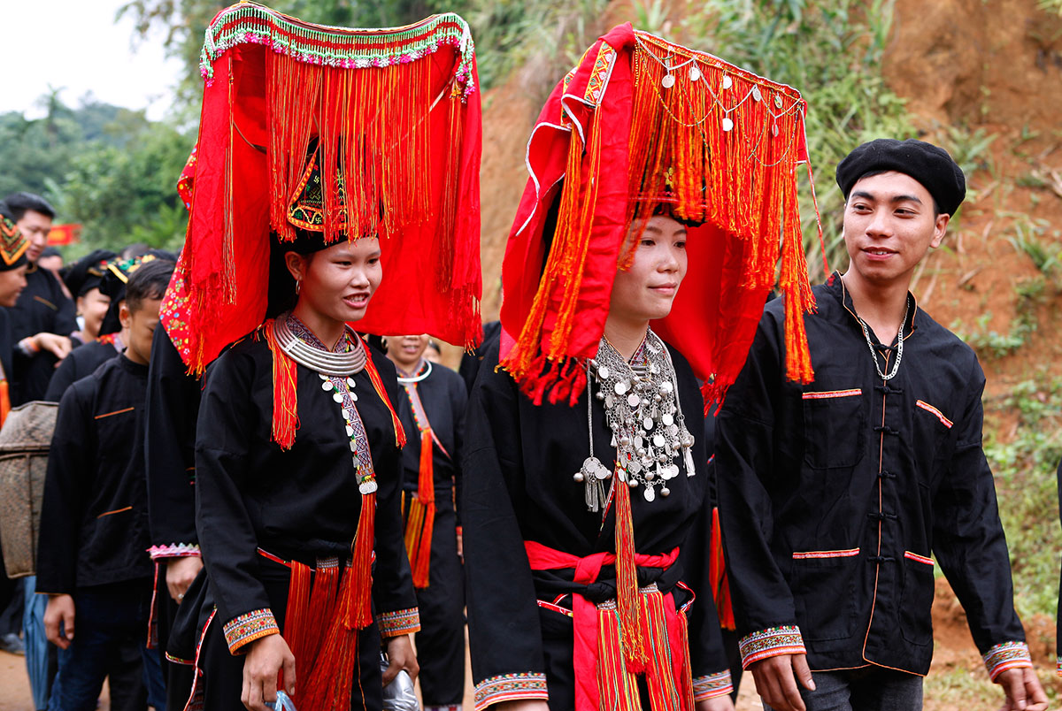
Một số dân tộc sống ở vùng Trung du và
miền núi Bắc Bộ.
Người Mường
Người Dao

Slide 9
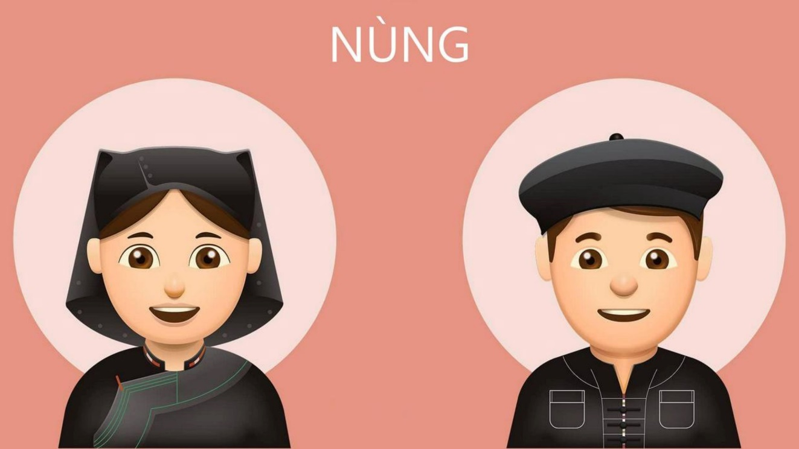

Slide 10
- Trung du miền núi Bắc Bộ có hơn 14 triệu người (năm 2020).
- Có nhiều dân tộc sinh sống: Tày, Nùng, Mường, Thái, Dao,...
-Mỗi dân tộc đều có tiếng nói, trang phục phong tục tập quán riêng tạo nên sự đa dạng về văn hóa.

Slide 11
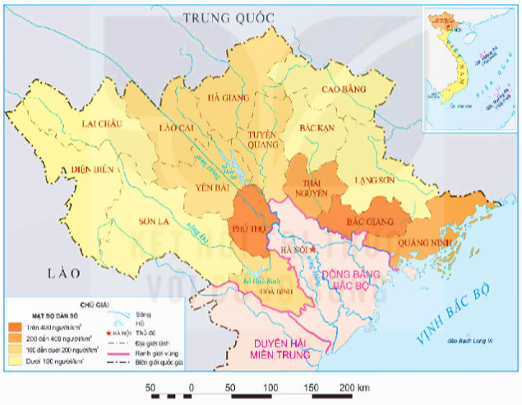
ĐỌC THÔNG TIN
VÀ QUAN SÁT LƯỢC ĐỒ
Trung du và miền núi Bắc Bộ là vùng dân cư thưa thớt. Dân cư của vùng phân bố không đồng đều giữa các tỉnh, giữa khu vực miền núi và khu vực trung du.
Lược đồ mật độ dân số theo tỉnh vùng Trung du
và miền núi Bắc Bộ năm 2020

Slide 12
Mật độ dân số là gì?
Mật độ dân số là số người dân trung bình sống trên một đơn vị diện tích lãnh thổ (đơn vị: người/km²).

Slide 13
HOÀN THÀNH PHIẾU BÀI TẬP SAU:
Mật độ dân số | Tỉnh
Dưới 100 người/km²
100 đến dưới 200 người/km²
200 đến 400 người/km²
Trên 400 người/km²

Slide 14
KẾT LUẬN
- Trung du và miền núi Bắc Bộ có nhiều dân tộc sinh sống: Tày, Nùng, Mường, Thái, Dao,...
- Dân cư ở đây thưa thớt, phân bố không đồng đều.

Slide 15
YÊU CẦU CẦN ĐẠT
1. Kiến thức
Kể được một số dân tộc sinh sống ở vùng trung du và miền núi Bắc Bộ.
Nhận xét được một cách đơn giản về sự phân bố dân cư ở vùng Trung du và miền núi Bắc Bộ thông qua lược đồ phân bố dân cư.
2. Phẩm chất
Hình thành năng lực nhận thức khoa học Địa lí; Hình thành năng lực tìm hiểu Địa lí; tự chủ và tự học, năng lực giao tiếp và hợp tác,...
3. Năng lực
Bồi dưỡng phẩm chất: Nhân ái, tôn trọng sự khác biệt giữa các dân tộc.

Slide 16
Dặn dò
Tìm hiểu thêm về các dân tộc sinh sống ở vùng Trung du và miền núi Bắc Bộ.

Slide 17
CHÚC CÁC EM
HỌC TỐT

